Slide 1
CVE-2018-1000224
Godot serialization security issues
Luiz Felipe Moumdjian Girotto
Victor Chiaradia Gramuglia Araujo

Slide 2
Introdução

Slide 3
Godot
Uma game engine.
Criada em 2007, primeiro release e open source em 2014.
Versão 2.0 em 2016, e 3.0 em 2018, ambas mantidas até hoje.

Slide 4
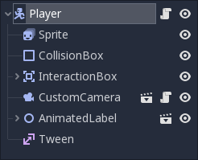
Godot
Utilizada para criar jogos 2D e 3D.
Jogos construídos a partir de nós e cenas.

Slide 5
Godot e GDScript
Suporta oficialmente C, C++, VisualScript, e GDScript.
GDScript: alto nível, tipagem dinâmica, alta integração com os elementos e estruturas da engine.

Slide 6
GDScript
Possui Variant como tipo de dados atômico/nativo.
Todos outros tipos de dados built-in na linguagem dependem da existência do tipo Variant.

Slide 7
O Problema

Slide 8
Godot e Networking
Godot disponibiliza APIs para a criação de jogos multijogador online.
Disponibiliza APIs de baixo nível (TCP e UDP), mas também disponibiliza de alto nível.

Slide 9
Networking
A transmissão de dados por via destes protocolos de baixo nível requer a serialização (ou marshalling) dos dados a serem enviados.
Problemas no código de serialização até as versões 2.1.5 e 3.0.6 da Godot.

Slide 10
Código de Serialização
Problemas de padding causando o vazamento de memória interna pela rede.
Problemas na checagem de tamanho de certos tipos de dados levam a engine a tentar alocar grandes quantidades de memória, e ser fechada pelo SO.

Slide 11
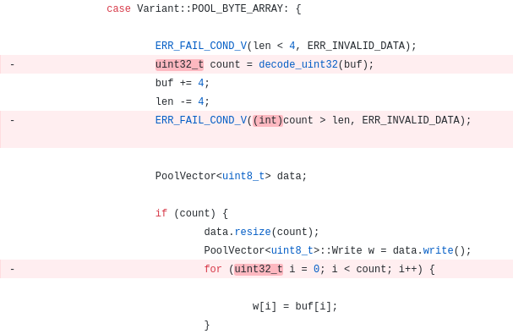
Código de Serialização
Notes:
Os problemas todos basicamente estão contidos nas funções de desserialização: _decode_string e decode_variant.
Nesta primeira, podemos ver o problema de padding (que resultava no vazamento de memória) a partir da linha 68. Na função decode_variant, podemos perceber o erro de leitura de buffer, causado por checagens de tamanho erradas, nos primeiros tipos de variáveis (como integer, real, etc). O problema que vamos demonstrar, no entanto, encontra nas desserialização das variáveis do tipo PoolByteArray. Os PoolByteArrays são vetores feitos especificamente para conter bytes, e são otimizados para tal.
"An Array specifically designed to hold bytes. Optimized for memory usage, does not fragment the memory. Note that this type is passed by value and not by reference." O problema reside no fato de que a variável count, que representa o tamanho do vetor, era guardada como sendo um inteiro sem sinal. Este tamanho era então comparado com o tamanho do pacote, e se o tamanho do vetor fosse menor do que o tamanho do pacote, o código pode prosseguir. No entanto, nesta comparação, o valor do tamanho do vetor era convertido para um inteiro com sinal.
O problema dessa conversão reside no fato de que, se o tamanho do pacote tivesse seu bit mais significativo igual a 1 (ou seja, se fosse um número maior do que 2^31), ele sempre passaria esta checagem, fazendo com que a engine tentasse alocar mais de 2 gigabytes de memória, fazendo com que esta fosse terminada pelo sistema operacional. Vamos demonstrar este erro em ação.

Slide 12
Descoberta e Divulgação
Descoberto por Fabio Alessandri (@Faless) ocasionalmente.
Divulgado somente após os problemas terem sido consertados. “Divulgação responsável” é o caminho correto nestes casos, segundo o desenvolvedor.

Slide 13
Demonstração
Será demonstrado somente um dos problemas mencionados: o packet of death.
Foi feito um pequeno “jogo” para demonstrar este problema, que será rodado na versão 3.0.0 da Godot.
Notes:
Transicionar para o editor, no qual será explicado um pouco do código. Os pontos mais importantes para ser explicados são os dois modos de fala (regular e RAW), e a função bytes2var, e como ela relaciona-se com o código de (de)serialização anteriormente visto.
Após demonstrar o sistema operacional fechando a engine, explicar o packet que mandamos. Segundo a API de serialização binária (https://docs.godotengine.org/en/3.1/tutorials/misc/binary_serialization_api.html), os 4 primeiros bytes de um pacote representam o tipo de variável sendo encoded, e os 4 bytes seguintes representam o tamanho total desta variável. Note que todos os valores são dados em representação little-endian, o que significa que o byte mais significativo é o último, nesta representação.
Explicar então o significado do packet of death, e seguir para a explicação do fix.

Slide 14
A Correção

Slide 15
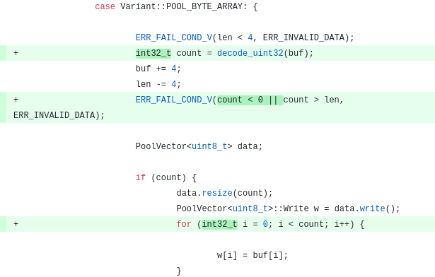
Código de Serialização

Slide 16
Demonstração
Retornamos, então, ao mesmo “jogo”, com o mesmo código-fonte, mas agora rodando na versão 3.0.6 da Godot.
Esta foi a versão na qual foi divulgada a existência e resolução dos problemas mencionados.

Slide 17
Ressalvas
Por mais que o packet of death não consiga fechar o jogo, ele gera um erro e passa a responsabilidade para a engine, tornando o problema de outra natureza (auto-contido).
Note que a Godot não possui nenhuma forma de error handling.

Slide 18
Bibliografia
https://cve.mitre.org/cgi-bin/cvename.cgi?name=CVE-2018-1000224
https://github.com/godotengine/godot/commit/5262d1bbcc81a06db66ac45c3f75535f231268bc
https://godotengine.org/
https://webchat.freenode.net/?channels=#godotengine
https://github.com/LuizGyro/mac0352-2019/tree/master/ep4-VictorAraujo-LuizGirotto

Slide 19
Obrigado!

